Slide 1
Представление моей презентации
Никулин Илья

Slide 2
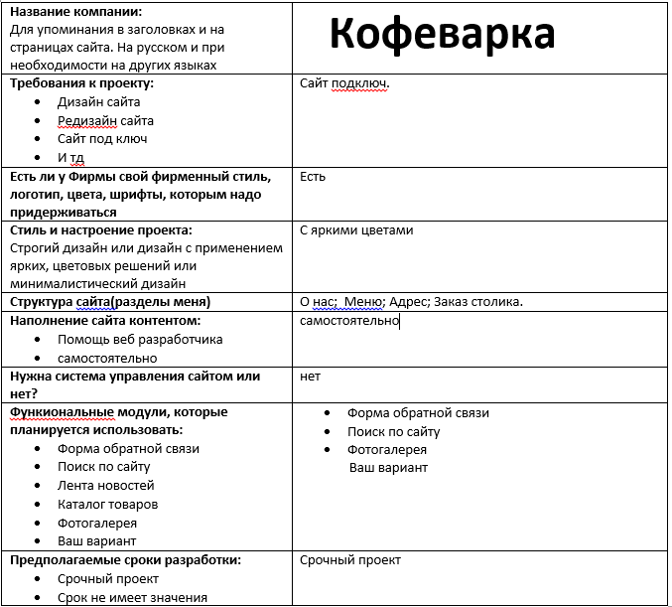
т3

Slide 3
Цель
Привлечение клиентов для продвижения бизнеса.

Slide 4
Цель аудитории
1)Зайти на сайт
2)Заказать столик
3)Пить любимый напиток

Slide 5

Целевое действие
Имя: Алексеевна Мария Иванова.
Возраст: 19 лет.
Профессия: Студент.
Доход: 1500 рублей в месяц.
Интересы: Рисование, Йога.

Slide 6

Целевое действие
Имя: Александрович Михаил Смирнов.
Возраст: 30 лет.
Профессия: Бизнесмен.
Доход: 200 000 в месяц.
Интересы: Спорт, Стрельба из лука.

Slide 7
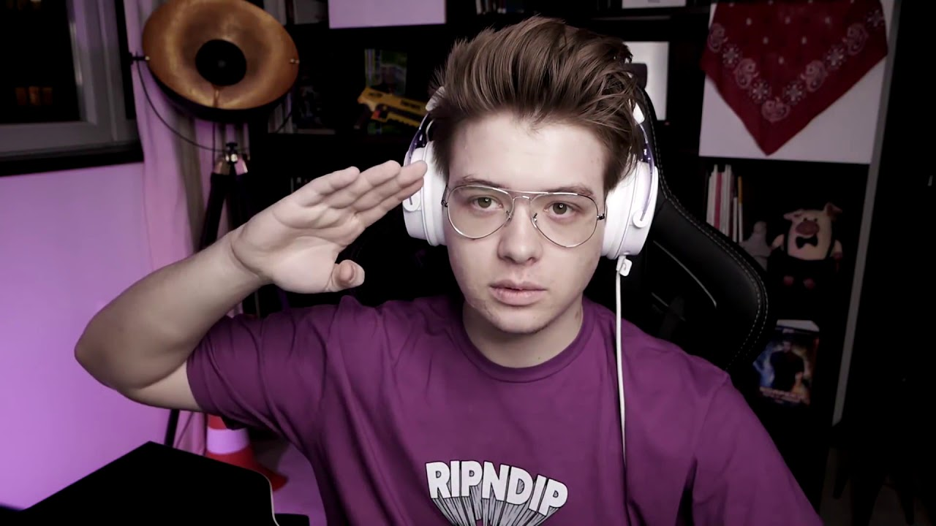
Целевое действие
Имя: Андреевич Иван Кузнецов.
Возраст: 20 лет.
Профессия: Стример.
Доход: 40 000 рублей в месяц.
Интересы: Компьютерный гейминг.ыыыыыыы

Slide 8
Конкуренция
Огромная кофейня
Старбакс=
+все коротко и по делу
-Картинка закрывает весь экран
Средняя кофейня
Кофикс=
+Нету плюсов
-Сайт не работает
Маленькая кофейня
Кофе с совой=
+Есть самая необходимая информация
-Очень не удобный сайт(огромная картинка на пол экрана)
я

Slide 9
Цвет пал.
#00DB00

Slide 10

Логотип

Slide 11
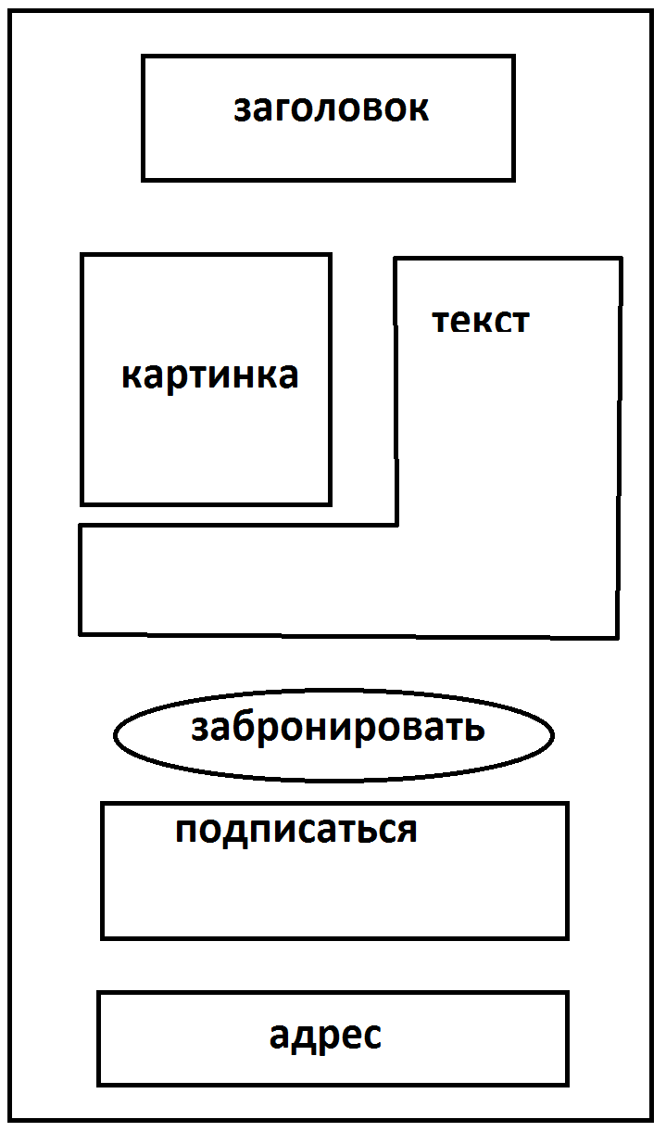
Макет

